Slide 1
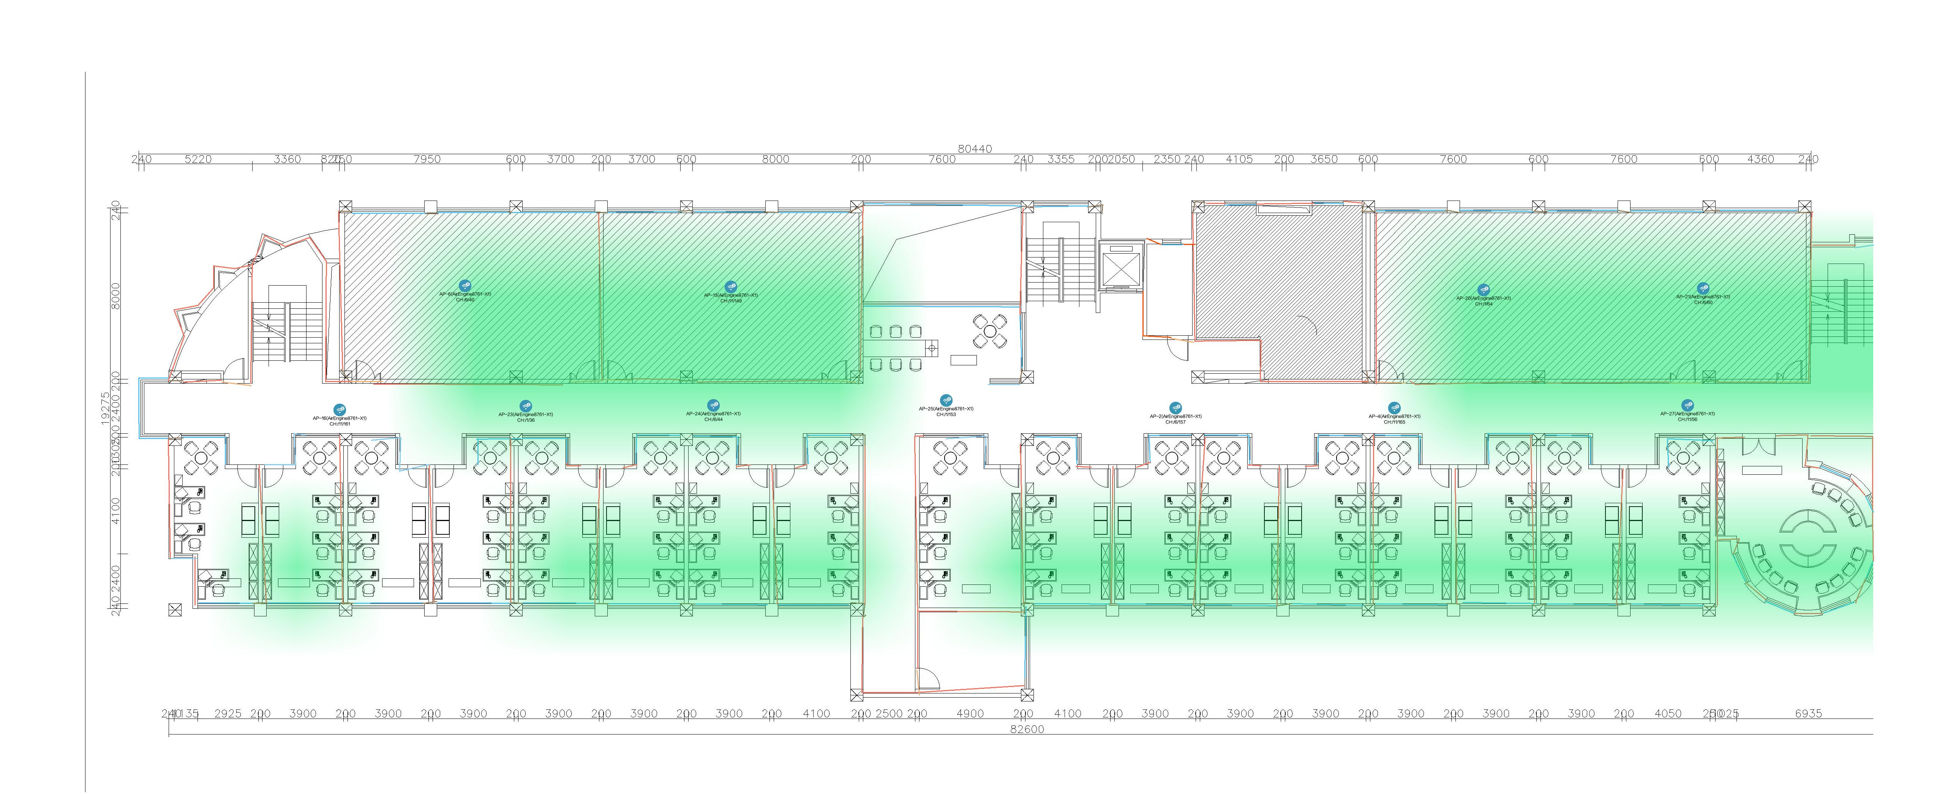

计算机与人工智能学院四楼无线局域网 AP 部署方案
室内 AP
主要使用场景：
教师办公室区（17 间，每间约 4 人）
研究生科研区：
左侧 3 个研究生教室（约 20 人 / 间）
右侧 1 个大教室（约 40 人）
AP 类型：室内无线 AP
AP 型号：Huawei AirEngine 8761-X1
部署数量：共 11 台

Slide 2
01
02
03
基于人员密度的部署
1.研究生教室区：单教室人数 20～30 人,并发终端数量高
所以采用“一教室一 AP”设计，保障容量与带宽
2.教师办公室区：单房间人数少、分布离散
所以采用走廊集中覆盖方式
->减少 AP 数量，降低建设成本
基于无线性能的设计
1.主要业务流量承载于 5GHz 频段
5GHz信道资源丰富、干扰较少和速率较高
2.AP保持合理间距部署
避免相邻 AP 使用相同信道降低同频干扰风险
信道通过 WLAN Planner 自动计算最佳距离与仿真优化
基于成本与扩展性的设计
1.选用 AirEngine 8761-X1 高性能 AP
该AP 支持高并发用户，从而减少总体 AP 数量
2.统一设备型号
便于后期运维与管理
预留网络扩展能力
后续可通过新增 AP 或升级无线标准提升容量

